Slide 1

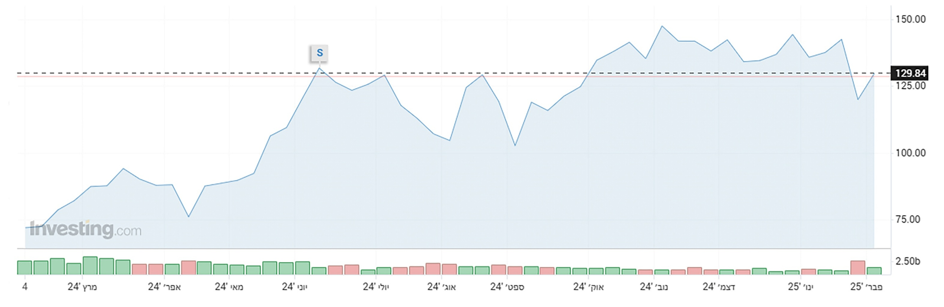
סקירה חודשית - ינואר 2025
גולן יוסף , שותף ומתכנן פיננסי
ארצות הברית
אחרי שבצורה לא אופיינית שנת 2024 הציגה סיום חלש, מדדי וול סטריט סיימו את ינואר בתשואה חיובית.
החודש התחיל עם דו"ח תעסוקה חזק במיוחד, תוך הצגת נתוני אבטלה נמוכים מהצפוי ותוספת משרות גבוהה.
הנתונים הדאיגו מעט את המשקיעים מאחר והם יכולים לגרום לבנק המרכזי להאט את קצב הורדות הריבית בהמשך השנה וכך לצנן מעט את שוק המניות.
בהמשך פורסם מדד המחירים לצרכן - שם הנתונים תאמו את הציפיות והמדדים התאוששו.
ב-20 לחודש הושבע דונלד טראמפ לנשיא ארה"ב, מיד לאחר מכן חתם טראמפ על עשרות צווים במגוון נושאים, בעיקר בתחום ההגירה והאנרגיה.
בנוסף הודיע טראמפ על מכסים על ייבוא סחורות ממקסיקו וקנדה בשיעור של 25% ועל סין בשיעור של 10% ולמעשה פתח במלחמת סחר מול אותן מדינות והכניס במקביל לכוננות מדינות נוספות.
יהיה מעניין לראות בהמשך השנה כיצד המלחמה הזאת תתפתח ותשפיע על הכלכלה האמריקאית והעולמית.
האירוע המטלטל של החודש הגיע מסין, כאשר חברת הסטארט אפ הסינית דיפסיק הודיעה שפיתחה מודל בינה מלאכותית בסטנדרט גבוה, בעלויות נמוכות משמעותית מחברות אמריקאיות מקבילות בתחום.
המידע הזה הרעיד את הוול סטריט, ובמיוחד את חברות הטכנולוגיה - כאשר אנבידיה הציגה את איבוד הערך היומי הגבוה בהיסטוריה של המסחר - 600 מיליארד דולר ביום אחד, ירידה של 17%.
החודש הסתיים בהודעת ריבית צפויה של הפד' שהותיר אותה ללא שינוי.
לדברי נגיד הבנק המרכזי פאואל, הכלכלה האמריקאית ממשיכה להיראות טוב וכלל הפרמטרים צומחים בקצב הרצוי, מלבד האינפלציה שממשיכה להיות מעט גבוהה.
בסיכום חודשי מדד ה- s&p500עלה ב-2.7% ומדד הדאו ג'ונס קפץ ב-4.7%.
מניית אנבידיה בשנה האחרונה
מקור: il.investing.com

Slide 2
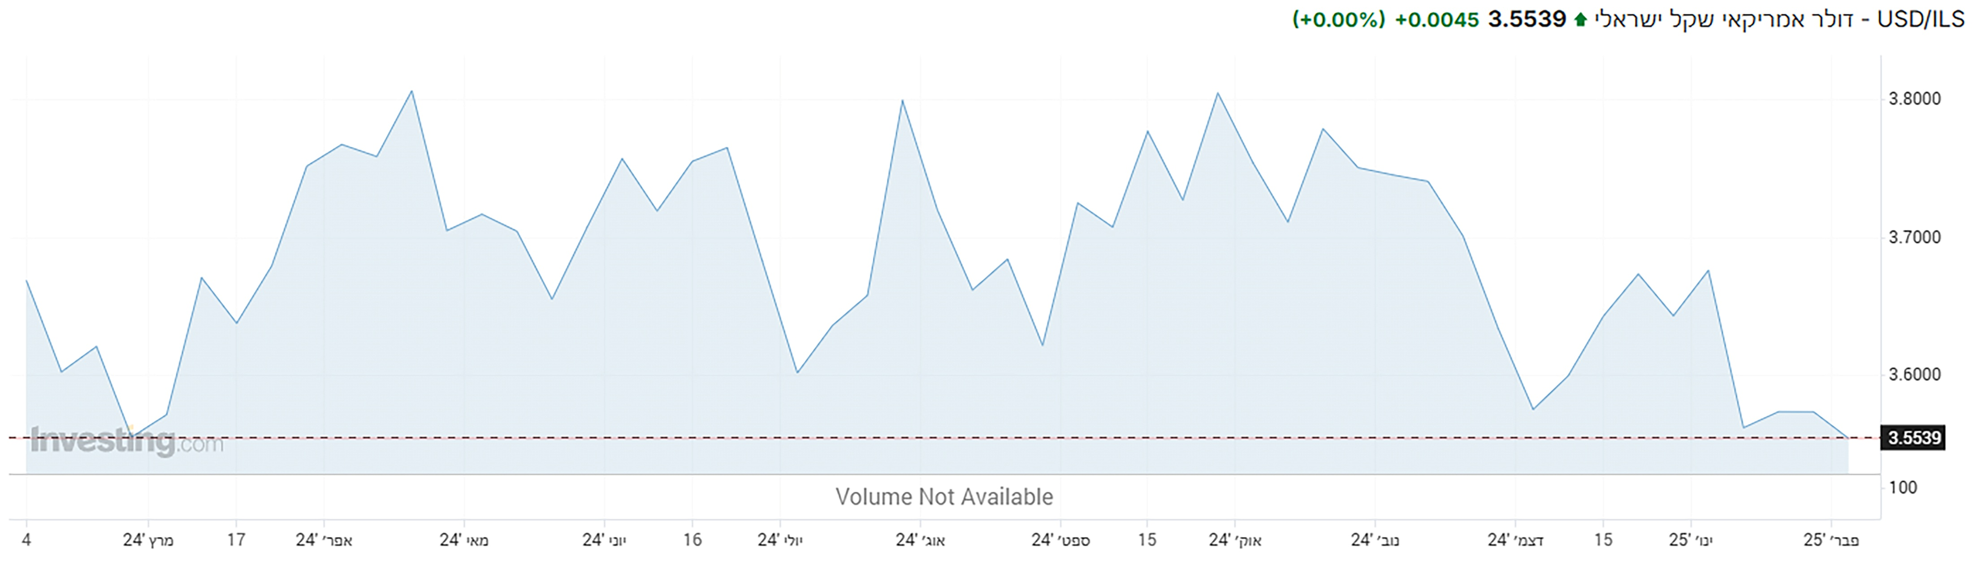
ישראל
בישראל המדדים המשיכו להציג ביצועים מצוינים גם בחודש ינואר והמשיכו את התנופה של הרבעון האחרון
ב-2024.
החתימה על הסכם הפסקת האש בדרום ושחרור הדרגתי של החטופים יצר אופטימיות אצל המשקיעים לקראת סיום המלחמה בעתיד הנראה לעין וחזרה לשגרה.
במקביל, נתונים שפורסמו הצביעו על התפתחות חיובית של פעילות המשק, בהשפעתה הישירה של הפסקת האש בצפון שנכנסה לתוקפה בחודש שעבר.
כמו כן, כרגע נראה שהחלטות הריבית הקרובות יהיו ברורות יותר, הנגיד רמז על הפחתה של הריבית במשק במחצית השניה של 2025, ואפילו ייתכנו שתי הפחתות עד סוף השנה.
כל הנ"ל הובילו להתחזקות משמעותית של השקל אל מול המטבעות הזרים כאשר בהחלט ייתכן שהמשך ירידה בפרמיית הסיכון של ישראל - תוביל להתחזקות המגמה.
בסיכום חודשי ת"א 35 עלה ב-2.2% ות"א 125 זינק ב-3%.
שקל לעומת דולר בשנה האחרונה
מקור: il.investing.com

Slide 3
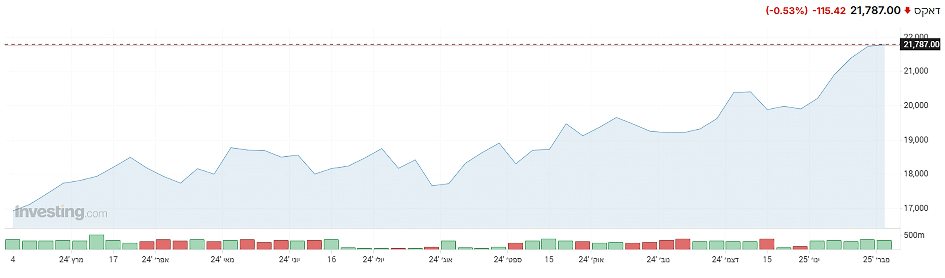
אירופה
אחרי שנה מאכזבת במיוחד, מדדי אירופה פתחו את ינואר עם עליות מרשימות ללא תמיכת נתוני מאקרו משמעותיים, הבורסות בצרפת ולונדון עלו 7.7% ו-6.6% בהתאמה.
מי שממשיכה לדהור קדימה היא גרמניה, שבניגוד למגמה ביבשת הישנה סיימה את 2024 בזינוק של 19% והמשיכה גם בינואר ועלתה עוד 9.2%.
מדד הדאקס בשנה האחרונה
מקור: il.investing.com
ביצועי מדדי חו"ל נכון לינואר 25 |  |  |  | מדדים מובילים בבורסה בתל אביב נכון לינואר 25
שם המדד | מתחילת השנה | 12 חודשים |  | שם המדד | מתחילת השנה | 12 חודשים
דאו ג'ונס | 4.7% | 16.7% |  | ת"א 35 | 2.3% | 34.7%
S&P500 | 2.7% | 20.9% |  | ת"א 125 | 3.1% | 35.3%
נאסד"ק | 1.6% | 24.1% |  | ת"א 90 | 4.7% | 37.1%
פוטסי (לונדון) | 6.1% | 12.7% |  | תל בונד 20 | 0.2% | 6.0%
קאק (צרפת) | 7.7% | 3.5% |  | תל בונד 40 | 0.1% | 6.2%
דאקס (גרמניה) | 9.2% | 26.6% |  | תל בונד 60 | 0.1% | 6.2%

